Slide 1
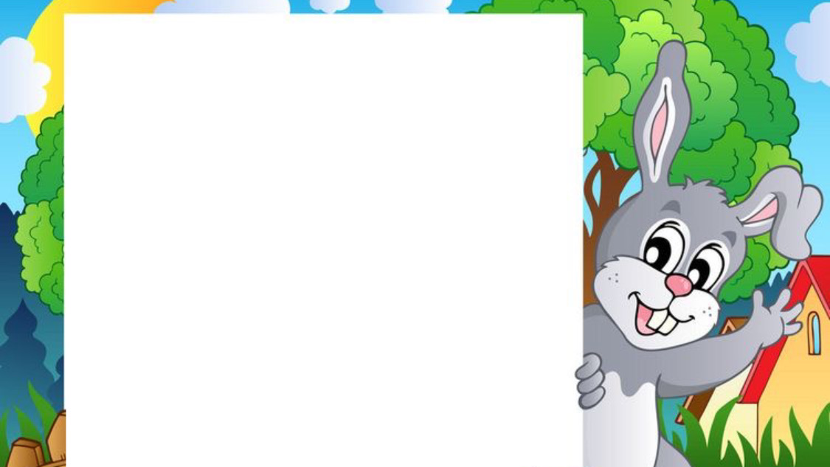
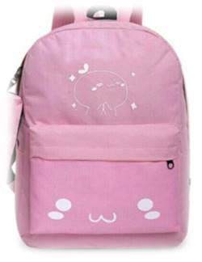
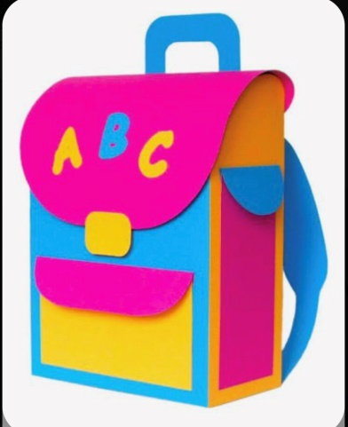
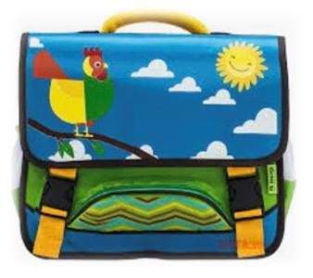
Mĩ thuật Lớp 2
CHỦ ĐỀ : ĐƯƠNG ĐẾN TRƯỜNG EM
Cặp sách xinh xắn
(Tiết 1 và tiết 2)

Slide 2

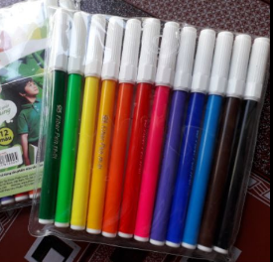
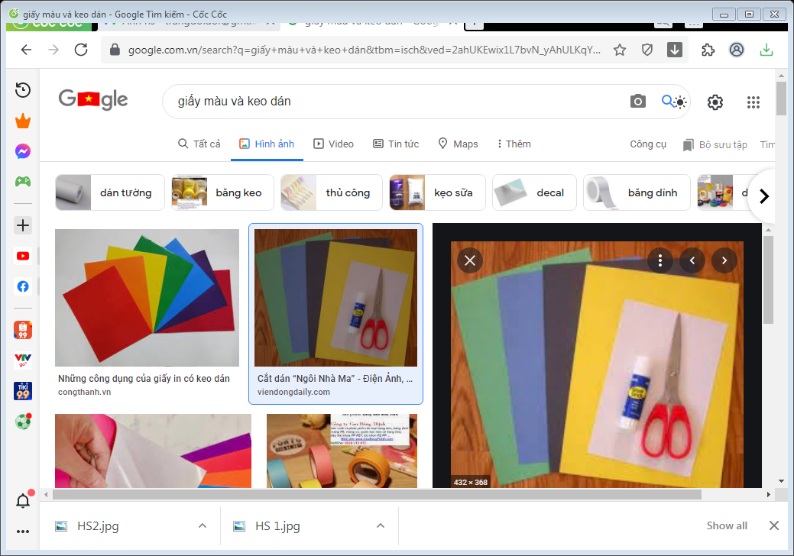

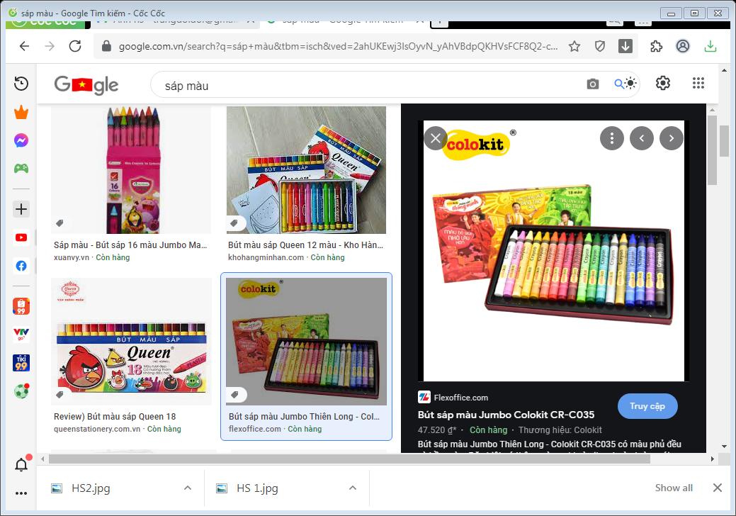
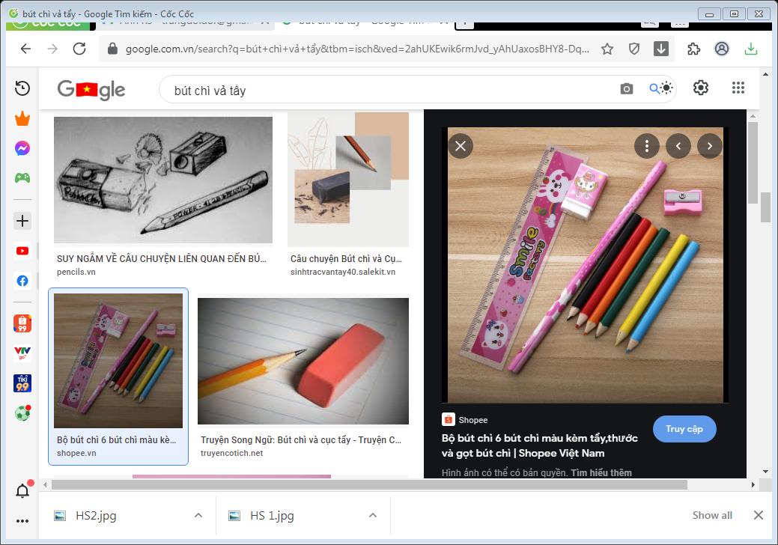

Slide 3

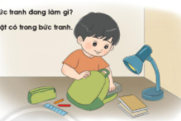
KHỞI ĐỘNG
Bài thơ: Trong chiếc cặp của em
Em có nhiều bạn bè
Nằm ngoan trong chiếc cặp
Gầy nhom là cây thước
Thích sạch là thỏi gôm.
Những trang sách giấy thơm
Biết rất nhiều chuyện kể
Cây bút cùng quyển vở
Chép không thiếu một lời.
Gặp gỡ nhau mỗi ngày
Làm sao không yêu mến
Muốn nghe chúng kháo chuyện
Em mở chiếc cặp ra.

Slide 4
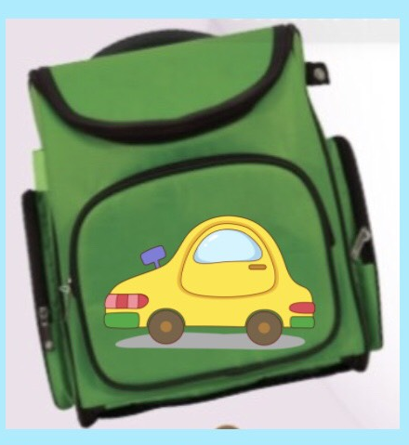
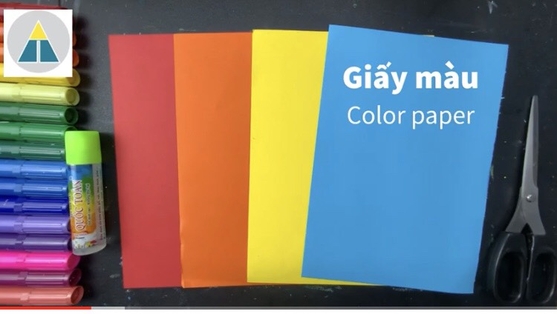
Câu hỏi:
Tên bài thơ đồ vật nào được nhắc đến?
Thước kẻ, bút chì
Cặp sách
Giấy màu

Slide 5
Câu hỏi:
Tên bài thơ đồ vật nào được nhắc đến?
Thước kẻ, bút chì
Cặp sách
Giấy màu

Slide 6

Mĩ thuật Lớp 2
CHỦ ĐỀ : ĐƯỜNG ĐẾN TRƯỜNG EM
Bài 2: Cặp sách xinh xắn
Tiết 1+tiết 2

Slide 7
YÊU CẦU CẦN ĐẠT
Chỉ ra được cách tạo hình và trang trí sản phẩm bằng hình thức gấp, cắt, dán giấy.
Tạo hình và trang trí được chiếc cặp sách bằng giấy, bìa màu.
Nêu được cảm nhận vẻ đẹp về tạo hình, cách trang trí và tác dụng của cặp sách.
Có ý thức giữ gìn đồ dùng học tập.

Slide 8

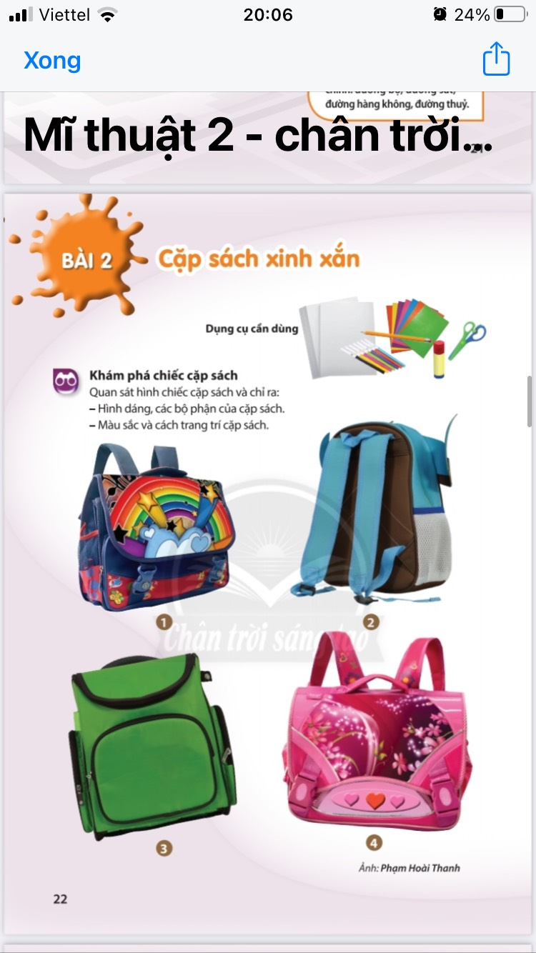
Khám phá chiếc cặp sách
-Hình dáng chung của cặp sách?
- Hình dáng, kích thước các bộ phận của cặp sách?
-Màu sắc và cách trang trí?
-Em yêu thích hình dáng và hình trang trí chiếc cặp nào?

Slide 9
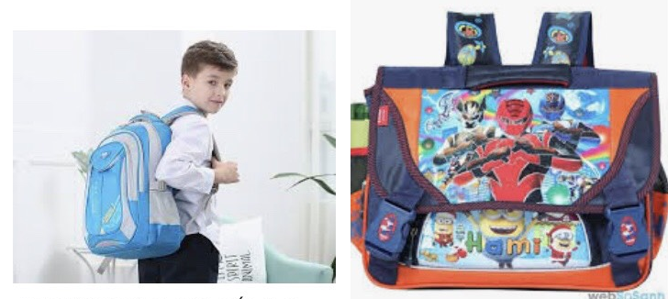
-Chiếc cặp của em có hình gì? Có hình trang trí không?
-Em hãy so sánh cặp của em và bạn em có điểm gì giống và khác nhau?
-Theo em cặp có những bộ phận nào?

Slide 10
Quai đeo
Quai sách
Nắp cặp
Thân cặp
Túi phụ
Khóa cài
( khóa kéo)
Đế cặp
- Quan sát hình và kể tên các bộ phận trên chiếc cặp
- Theo em có thể tạo hình và trang trí cặp bằng những vật liệu nào?

Slide 11

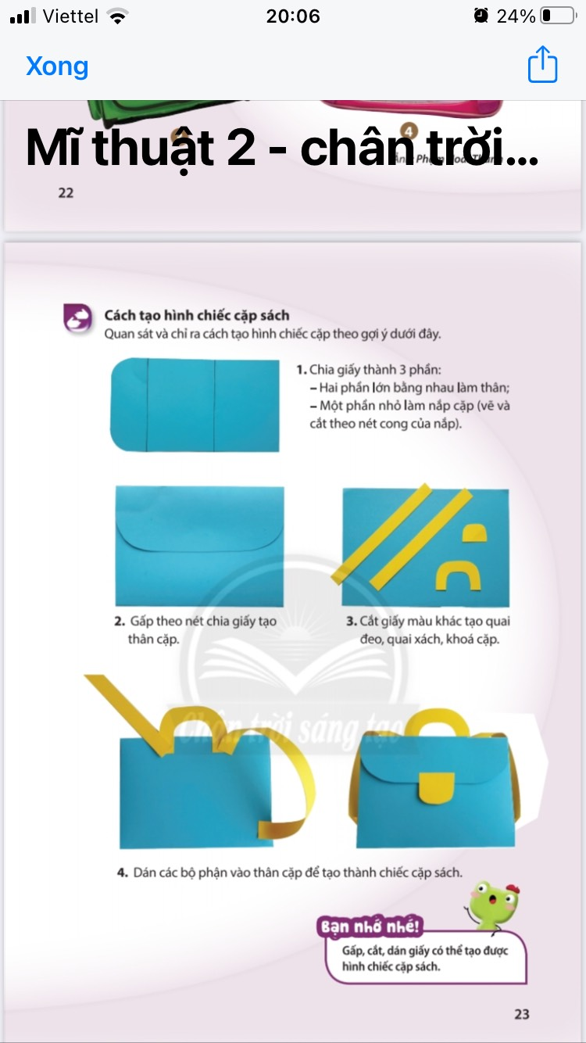
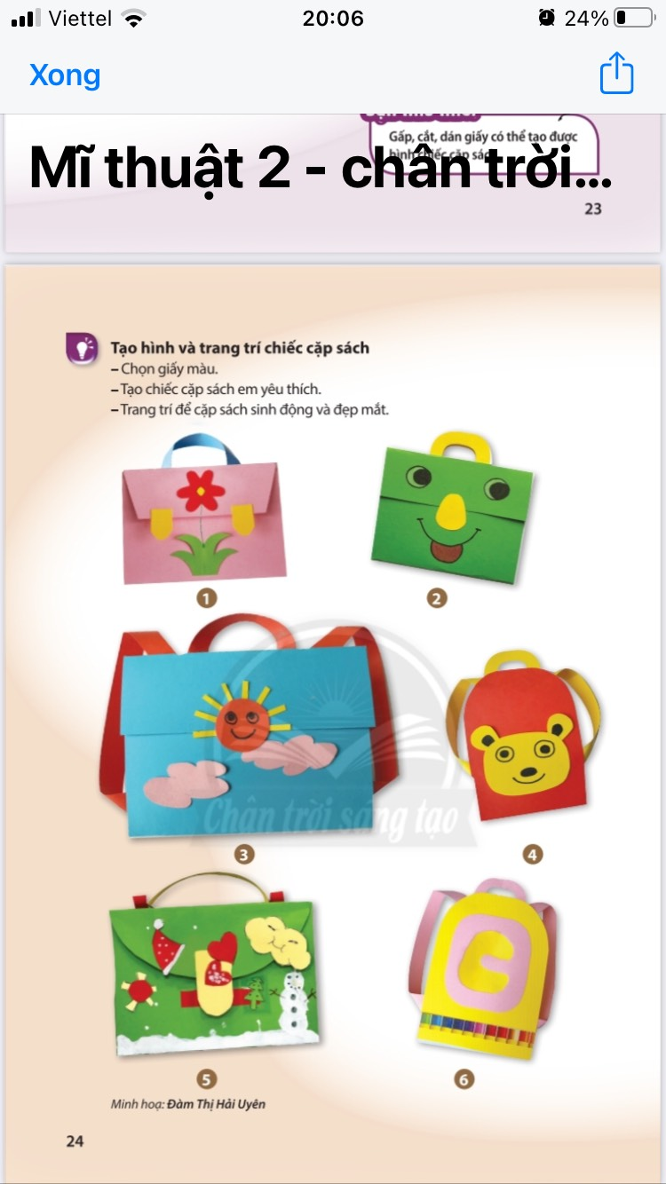
Gợi ý các bước tạo hình và trang trí chiếc cặp
B1: Chia giấy làm 3 phần
B2: Gấp theo nét chia
giấy tạo thân cặp
B3: Cắt giấy màu khác
tạo các bộ phận.
B4: Dán các bộ phận vào thân để tạo thành chiếc cặp sách.
B5: Chọn hình họa tiết và trang trí để cặp sách.

Slide 12
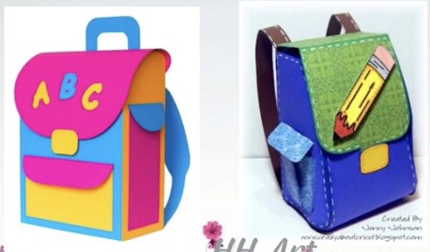
Ghi nhớ: Gấp, cắt, dán giấy có thể tạo hình
chiếc cặp sách.
Chú ý:
Chọn giấy màu khác tạo các bộ phận ( quai đeo, quai sách, khóa, nắp,..)
Có thể sử dụng các chất liệu: giấy thủ công, giấy bìa, giấy xốp,… để gấp, cắt, dán tạo chiếc cặp sách.

Slide 13


Slide 14
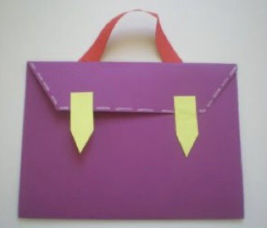

Slide 15

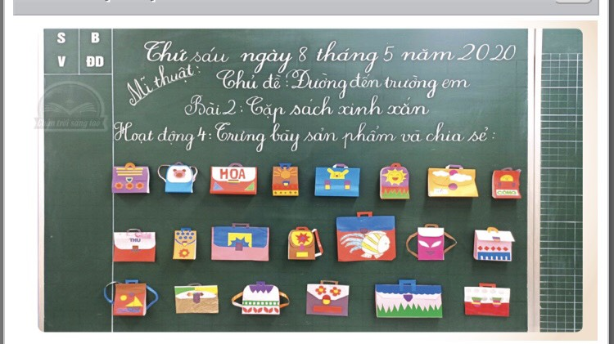
Chọn giấy màu.
Tạo chiếc cặp sách em yêu thích.
Trang trí để chiếc cặp sách sinh động và đẹp mắt.

Slide 16

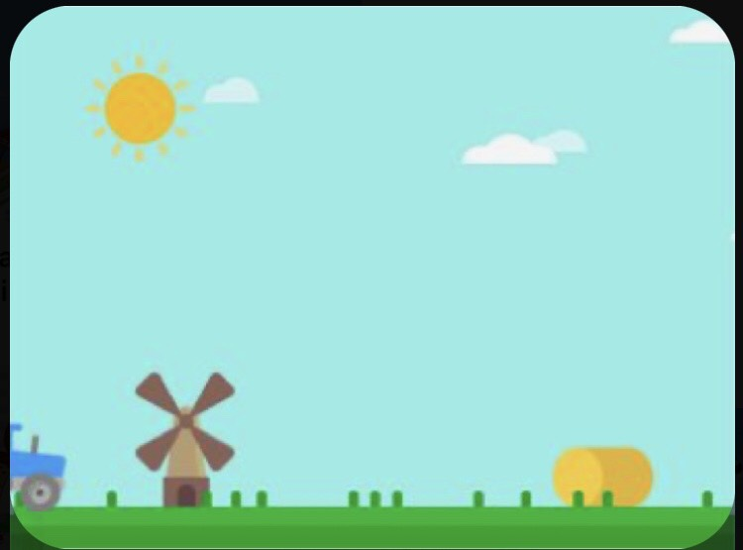
Em hãy chia sẻ và nhận xét về sản phẩm cặp sách của mình, của bạn. Về hình dáng, màu sắc, cách trang trí?
Em thích nhất chi tiết nào trong sản phẩm?
Em thấy tạo sản phẩm này có khó hay dễ? Vì sao?
Em thấy cặp sách có tác dụng gì với em?
Em hãy chia sẻ kinh nghiệm khi sử dụng cặp sách và bảo quản chiếc cặp của mình?

Slide 17

HĐ 5:VẬN DỤNG PHÁT TRIỂN
  Tổ chức trò chơi bán hàng
Em hãy tổ chức trò chơi bán hàng cặp sách với bạn bè và người thân. Mọi người cùng nhau đóng vai người bán hàng và người mua hàng để cùng chia sẻ cảm nhận về hình dáng, màu sắc chiếc cặp, kĩ thuật và cách trang trí.
Em chia sẻ cảm nhận về giá trị sử dụng, tính năng của cặp sách và những ý tưởng em sẽ thực hiện với những sản phẩm em sáng tạo ra.

Slide 18
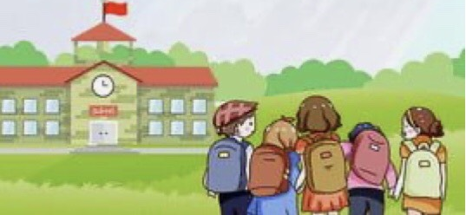
HĐ 5:VẬN DỤNG PHÁT TRIỂN
  Ghi nhớ
Có nhiều cách để tạo hình và trang trí chiếc cặp. Cặp sách là đồ dùng học tập thân thiết, em cần giữ gìn.

Slide 19


Hoàn thành bài thực hành và lưu giữ cẩn thận.
Chuẩn bị đầy đủ đồ dùng học tập cho tiết học sau.
Chúc các con hoàn thành Tốt bài thực hành của mình!

